Slide 1





Bài thuyết trình cuối khóa
Siêu anh hùng diệt quái

Slide 2

Mục lục
Gồm 7 phần
1 . Giới thiệu bản thân | 4. Nhân vật
2 . Sản phẩm - Quá trình làm | 5. Demo
3. Cách chơi | 6. Đánh giá cá nhân
7 Hỏi đáp và cảm ơn

Slide 3
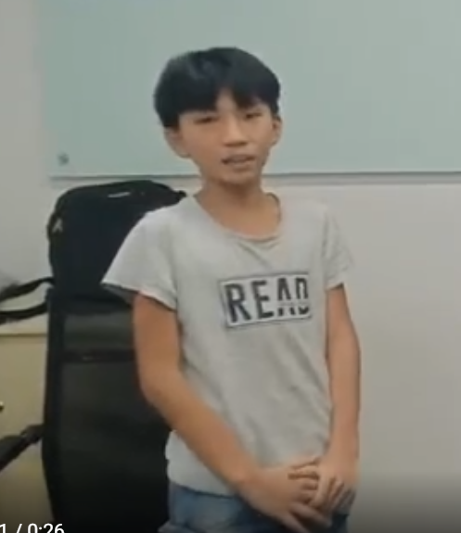
1 Giới thiệu bản thân
Họ và tên : Phan Trần Phú
Học lớp : 6
Sở thích : Bơi , đánh cầu

Slide 4


2 . Sản phẩm - Quá trình làm
Tên trò chơi : Siêu anh hùng diệt quái
Sản phẩm
Cốt truyện

Slide 5
Sản phẩm và cốt truyện
Trong một thế giới huyền bí ; khu rừng bóng tối là nơi trú ngụ của vô số quái vật đáng sợ . chúng đoe dạ cuộc sống yên bình của người dân khắp nơi . Bạn nhập vai một siêu anh hùng với sức mạnh phi thường

Slide 6

Mốc thời gian
1.
Buổi 9: Lên ý tưởng
2.
Buổi 10: Lên cốt truyện
3.
Buổi 11 : Làm game
4.
Buổi 12 : Làm silde
5.
Buổi 13 : Tập silde

Slide 7
3. Cách Chơi
W Tấn công | A Đi qua trái | D Đi qua phải
Space Nhảy lên

Slide 8
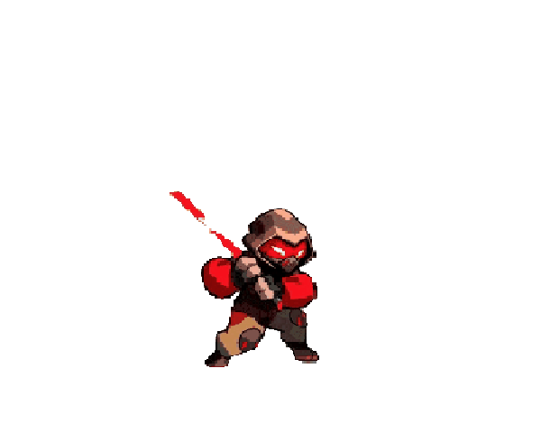
4. Giới thiệu nhân vật
Nhân vật chính 1
Nhân vật chính chúng ta sẽ điều khiển. Chúng ta sẻ điều khiển nhân vật này để tấn công các quái thú

Slide 9

4. Giới thiệu nhân vật
Nhân vật chính 2
Nhân vật chính chúng ta sẽ điều khiển. Chúng ta sẻ điều khiển nhân vật này để tấn công các quái thú

Slide 10
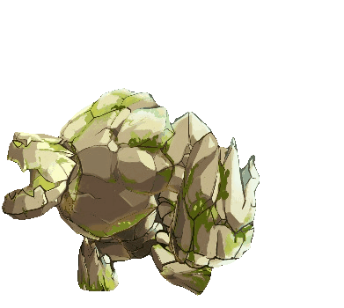
4. Giới thiệu nhân vật
Nhân vật quái thú KaMen
Công dụng . Tấn công bằng đá

Slide 11
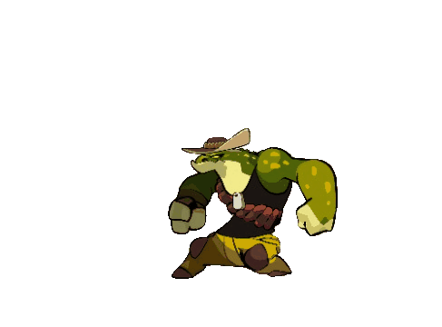
4. Giới thiệu nhân vật
Nhân vật quái thú KaiKun
Công dụng .Tấn công bằng đạn

Slide 12

5. DEMO

Slide 13
6. ĐÁNH GIÁ CÁ NHÂN
Điểm mạnh
Điểm yếu
Giao diện nhân vật đẹp
Con áp dụng được kiến đã học để làm trò chơi
Trò chơi còn ít màn chơi
Thiếu nhiều chức năng
Chưa có nhiều âm thanh

Slide 14

7.HỎI ĐÁP

Slide 15
THANK YOU

